Slide 1
C语言课程设计 状态和状态机 States and State Machines
段江涛
jtduan@mail.xidian.edu.cn
Notes:
有限状态机（Finite State Machine，简称FSM）

Slide 2
C语言课程设计
状态与状态机基本概念
状态机程序设计举例

Slide 3
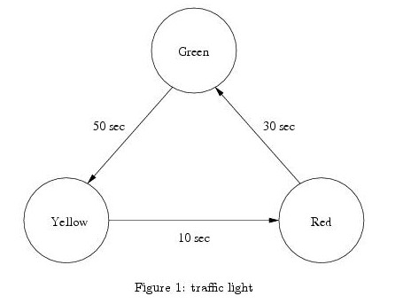
状态机--例1
红绿灯—三种状态
Red
Green
Yellow
导致状态改变的事件：
时间流逝
(30sec,50sec,10sec)
Notes:
红绿灯运作的原理相当简单，从一开始绿灯，经过一段时间后，将变为黄灯， 再隔一会儿，就会变成红灯，如此不断反覆。

Slide 4
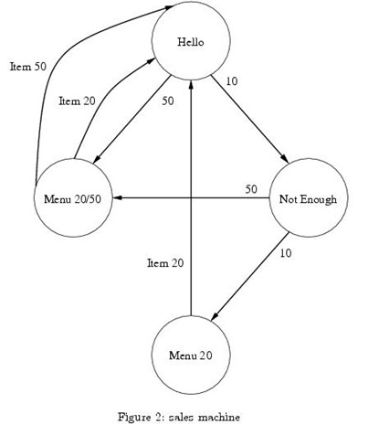
状态机--例2
自动贩售机—四种状态
Hello（初始状态）
Menu 20（选择20元商品）
Menu 20/50（选择20或50元商品）
Not Enough（投币不足）
导致状态改变的事件：
投币（仅辨识10元/50元）
售出20元商品(Item 20)
售出50元商品(Item 50)
Notes:
假设有简单的一自动贩卖机贩售两类商品，一类售价20元，另一类售价50元。 如果该贩卖机只能辨识10元及50元硬币。 一开始机器处于Hello的状态，当投入10元时，机器会进入余额不足的状态，直到投入的金额大于20元为止。 如果一次投入50元，则可以选择所有的产品，否则就只能选择20元的产品。 完成选择后，将会卖出商品并且找回剩余的零钱，随后，机器又将返回初始的状态。

Slide 5
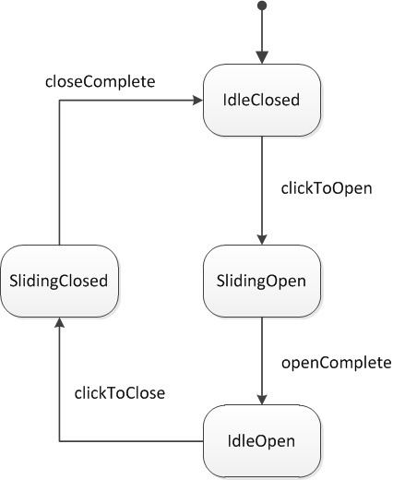

状态机基本概念
状态（State） 指的是对象在其生命周期中的一种状况，处于某个特定状态中的对象必然会满足某些条件、执行某些动作或者是等待某些事件。
Initial State
State

Slide 6
状态机基本概念
状态（State） 指的是对象在其生命周期中的一种状况，处于某个特定状态中的对象必然会满足某些条件、执行某些动作或者是等待某些事件。
Initial State
状态名称，Verbs with “ing”
Waiting for a Keypress
Cellphone is Dialing
Door Opening
State
状态名称，Statement of condition
Paper Jammed
Battery is Below Limit
Power is On
Door is Closed

Slide 7
状态机基本概念
事件（Event） 指的是在时间和空间上占有一定位置，并且对状态机来讲是有意义的那些事情。事件通常会引起状态的变迁，促使状态机从一种状态切换到另一种状态。
Initial State
State
Event
Event

Slide 8
状态机基本概念
变迁（Transition） 指的是两个状态之间的一种关系，表明对象将在第一个状态中执行一定的动作，并将在某个事件发生同时某个特定条件满足时进入第二个状态。
Transition
Initial State
State
Event
Event
Transition

Slide 9
状态机基本概念
状态图（State Diagram）用来描述一个特定的(对象)所有可能的状态,以及由于各种事件的发生而引起的状态之间的(转移)和变化。
Transition
Initial State
State
Event
Event
Transition

Slide 10
状态机的应用
描述复杂的算法，表明算法内部的结构和流程，较传统的流程图更能直观的描述程序对象的执行顺序。
自动控制领域，嵌入式系统，控制系统的运行状态。
游戏引擎，游戏中的每个角色或者器件都有可能内嵌一个状态机。

Slide 11
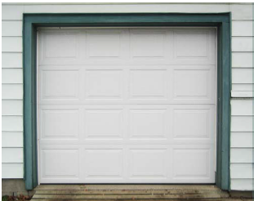
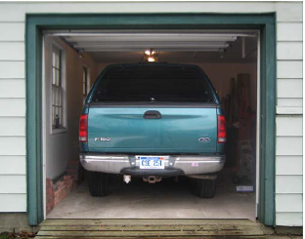
状态机程序设计示例
States in a Garage Door
DoorClosed
DoorOpen

Slide 12
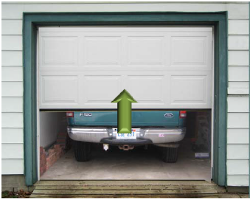
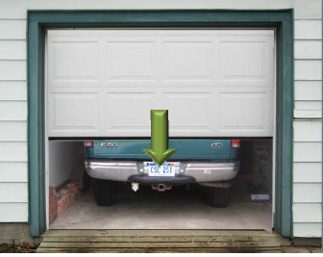
状态机程序设计示例
States in a Garage Door
DoorOpening
DoorClosing

Slide 13
在程序中描述状态
GarageLib.h
#define DoorClosed 1
#define DoorOpening 2
#define DoorOpen 3
#define DoorClosing 4
garage.cpp
#include "GarageLib.h“
// 主控循环：每隔一定时间(如，100ms)被调用一次，采集系统的运行状态
void main_control(int *state) {
if (IsGarageRunning()) {
switch(*state) {
case DoorClosed:
StateDoorClosed(state); break;
case DoorOpening:
StateDoorOpening(state); break;
case DoorClosing:
StateDoorClosing(state); break;
case DoorOpen:
StateDoorOpen(state); break;
}
}
}
主控循环
状态常数
状态函数

Slide 14
主控循环与状态函数
// 主控循环：每隔一定时间(如，100ms)被调用一次，采集系统的运行状态
void main_control(int *state) {
if (IsGarageRunning()) {
switch(*state) {
case DoorClosed:
StateDoorClosed(state); break;
case DoorOpening:
StateDoorOpening(state); break;
case DoorClosing:
StateDoorClosing(state); break;
case DoorOpen:
StateDoorOpen(state); break;
}
}
}
状态函数
void StateDoorClosed(int *state)
指针类型的状态参数，是地址传递，即“双向”传递。
使得在函数中由于发生某种事件(Event)或变迁(Transition)而引起的状态改变，反映到函数外，即改变实参的值。

Slide 15
主要库函数，详见GarageLib.h
//系统是否运行：
bool IsGarageRunning();
// 是否按键(或遥控)
bool WasButtonPressed();
// 是否红外探测到遮挡物
bool IsBeamBroken();
//设置电机功率，控制电机运行函数：
void SetMotorPower(double power);
SetMotorPower(1); // 以最大速度上升
SetMotorPower(-1); // 以最大速度下降
SetMotorPower(0); // 停止
// 门的下边沿距离地面的相对位置
double GetDoorPosition();
GetDoorPosition() <= Lib_DoorTolerance // doorAtBottom
GetDoorPosition() >= Lib_DoorHeight - Lib_DoorTolerance // doorAtTop
Notes:
DoorClosing → DoorClosed
DoorOpening → DoorOpen

Slide 16
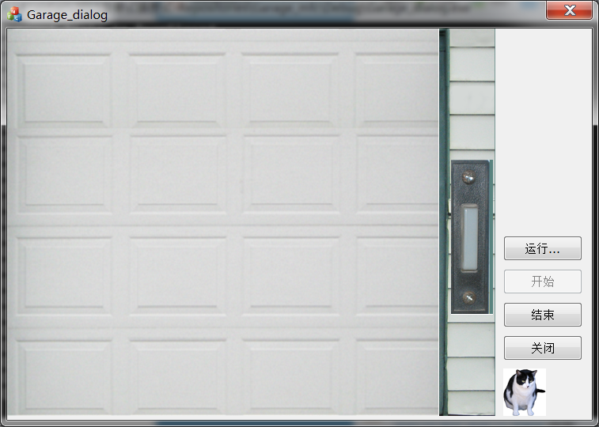
DoorClosed state
DoorOpening
DoorClosed

Slide 17
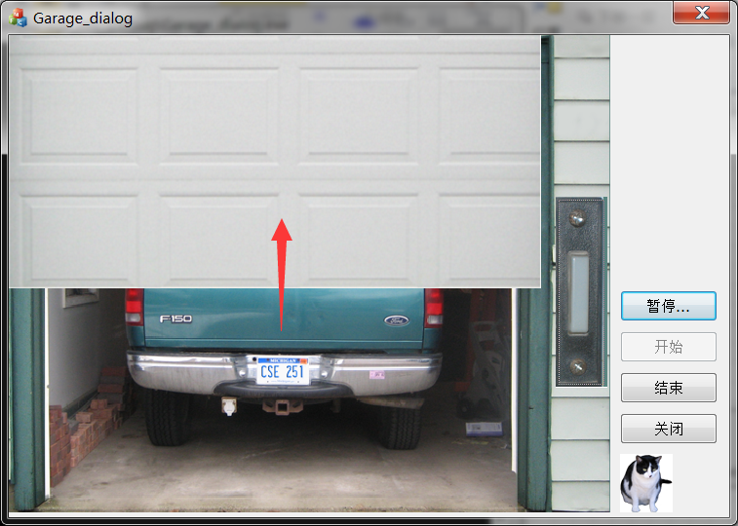
DoorClosed→DoorOpening
if (WasButtonPressed())
SetMotorPower(1);
DoorOpening
DoorClosed

Slide 18
DoorClosed→DoorOpening
void StateDoorClosed(int *state)
{
if (WasButtonPressed() ) // Event
{
SetMotorPower(1); // Transition
*state = DoorOpening;
}
}
DoorOpening
if (WasButtonPressed())
SetMotorPower(1);
DoorClosed
事件(Event)，变迁(Transition)
导致状态的改变。

Slide 19
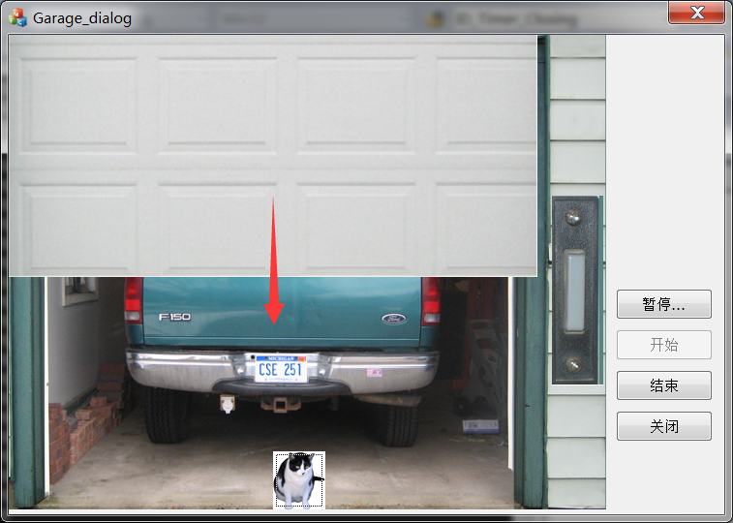
DoorClosing→DoorOpening
DoorOpening
if (WasButtonPressed()
|| IsBeamBroken())
SetMotorPower(1);
DoorClosing

Slide 20
DoorClosing→DoorOpening/DoorClosed
void StateDoorClosing(int *state)
{
if (GetDoorPosition() <= Lib_DoorTolerance) //Event
{
SetMotorPower(0); // Transition
*state = DoorClosed;
}
else if(WasButtonPressed() || IsBeamBroken())
{
SetMotorPower(1); // Transition
*state = DoorOpening;
}
}
DoorOpening
if (WasButtonPressed()
|| IsBeamBroken())
SetMotorPower(1);
DoorClosing
if (doorAtBottom)
SetMotorPower(0);
DoorClosed

Slide 21
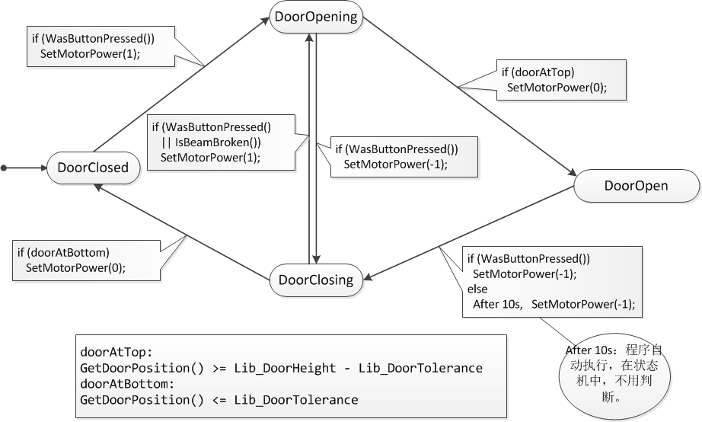
车库门状态机图

